Slide 1
第3、4章测试
时间：10点-10点55

Slide 2
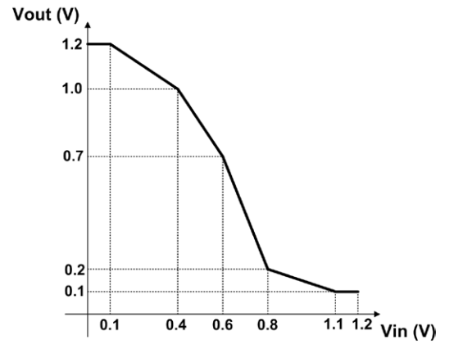
3、4章测试
1.根据逻辑表达式画出CMOS门电路。
(1)Y=A&B (2)Y=~(A&B|C&D)
2.如下图所示的电压转移曲线VTC，判断下列VOH,VIH,VOL和VIL是否合理，并求出噪声容限。
(1)V_{OH}=1.2V,V_{IH}=0.8V,V_{OL}=0.2V,V_{IL}=0.1V
合理 不合理 噪声容限是________
(2) V_{OH}=1.0V,V_{IH}=0.8V,V_{OL}=0.2V,V_{IL}=0.4V
合理 不合理 噪声容限是________
(3) V_{OH}=1.1V,V_{IH}=0.95V,V_{OL}=0.15V,V_{IL}=0.25V
合理 不合理 噪声容限是________
(4) V_{OH}=0.7V,V_{IH}=0.8V,V_{OL}=0.2V,V_{IL}=0.6V
合理 不合理 噪声容限是________

Slide 3
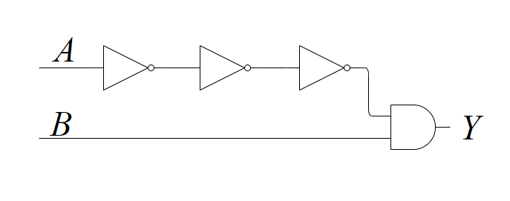
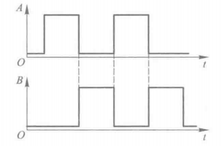
3、4章测试
3.画出如图所示电路在每个门的传输延迟时间为tpd情况下的输出电压波形。
4.某足球评委会由一位教练和三位球迷组成，对裁判员的判罚进行表决，当满足以下条件时表示同意：有三人或三人以上同意，或者有两人同意，但其中一人是教练。试用2输入与非门设计该表决电路。

Slide 4
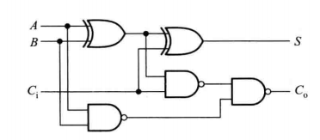
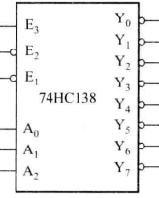
3、4章测试
5. 写出如图所示逻辑电路的逻辑表达式，并分析其逻辑功能。
6. 使用译码器74HC138和适当的逻辑门实现函数F=A ̅B ̅C ̅+AB ̅C ̅+ABC ̅+ABC.

Slide 5
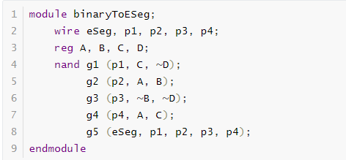
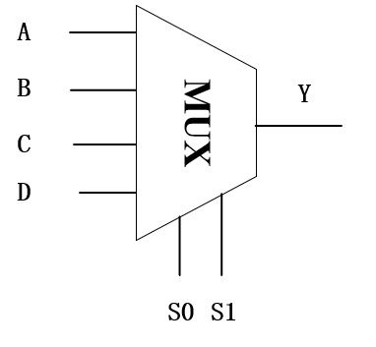
3、4章测试
7.根据如下的verilog代码画出逻辑电路图。
8. 画出一种使用传输门实现4选1多路选择器的电路图，给出的端口信号如下图所示

Slide 6
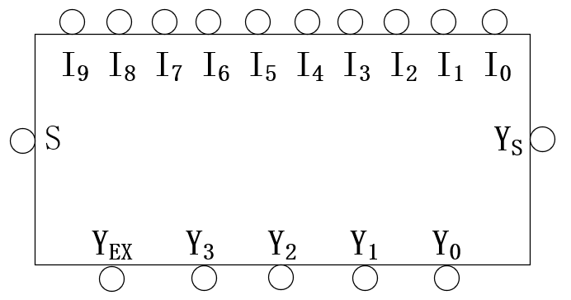
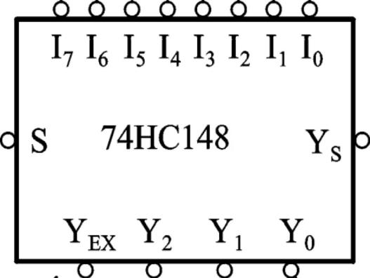
3、4章测试
9. (1) 假设有一个工作原理与8-3线编码器类似的10-4线的编码器，如下左图所示，请用此编码器和必要的门电路搭建一个30-8线的BCD码编码器（比如I₂₉对应的BCD码为(0010,1001)，则编码器的输出应为00101001），8个输出线的符号从高位到低位分别为A₁ B₁ C₁ D₁ A₀ B₀ C₀ D₀,画出接线图
(2) 请用两个8-3译码器(如上右图所示）和必要的门电路搭建一个16-8线的BCD码编码器。8个输出线的符号与上小题一致。写出思路并画出接线图

Slide 7
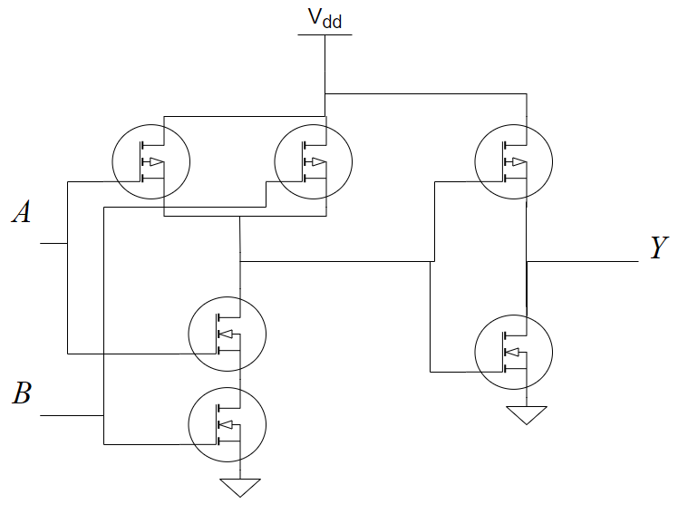
习题解答
1.根据逻辑表达式画出CMOS门电路
（1）

Slide 8
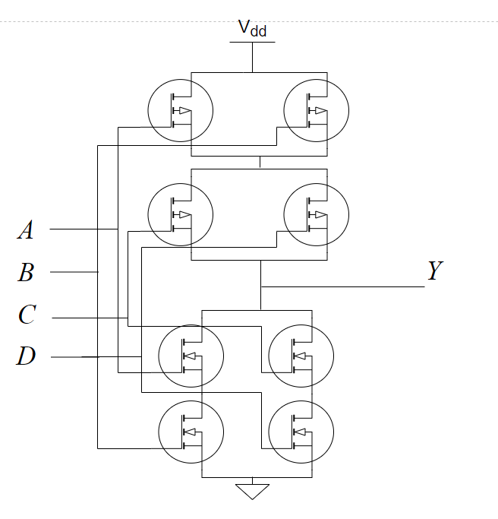
习题解答
1.根据逻辑表达式画出CMOS门电路
（2）

Slide 9

习题解答
2. 如下图所示的电压转移曲线VTC，判断下列VOH,VIH,VOL和VIL是否合理，并求出噪声容限。
(1)V_{OH}=1.2V,V_{IH}=0.8V,V_{OL}=0.2V,V_{IL}=0.1V
合理 不合理 噪声容限是________
(2) V_{OH}=1.0V,V_{IH}=0.8V,V_{OL}=0.2V,V_{IL}=0.4V
合理 不合理 噪声容限是_0.2V_______
(3) V_{OH}=1.1V,V_{IH}=0.95V,V_{OL}=0.15V,V_{IL}=0.25V
合理 不合理 噪声容限是__0.1V______
(4) V_{OH}=0.7V,V_{IH}=0.8V,V_{OL}=0.2V,V_{IL}=0.6V
合理 不合理 噪声容限是________
$$V_{OL}<V_{IL}<V_{IH}<V_{OH}$$

Slide 10
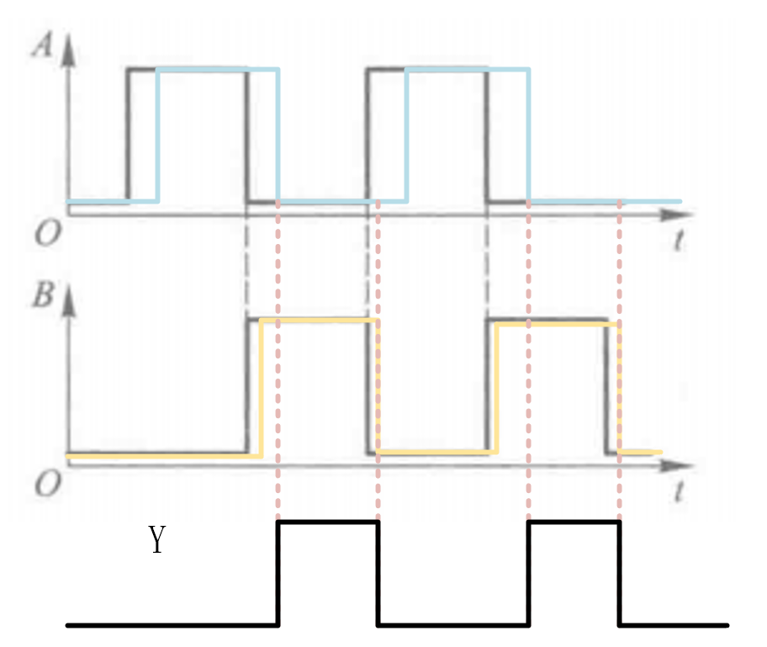
习题解答
3. 画出如图所示电路在每个门的传输延迟时间为t_{pd}情况下的输出电压波形。
4t_{pd}
t_{pd}

Slide 11
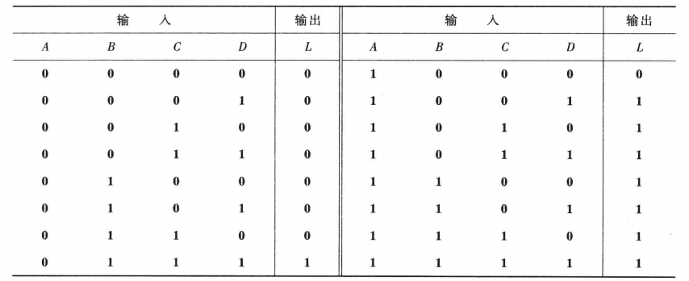
习题解答
4. 某足球评委会由一位教练和三位球迷组成，对裁判员的判罚进行表决，当满足以下条件时表示同意：有三人或三人以上同意，或者有两人同意，但其中一人是教练。试用与非门设计该表决电路。
设教练和球迷分别用A和B、C、D表示，为1时表示同意，为0时表示不同意，L为1时同意结果。画出真值表

Slide 12
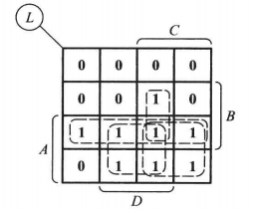
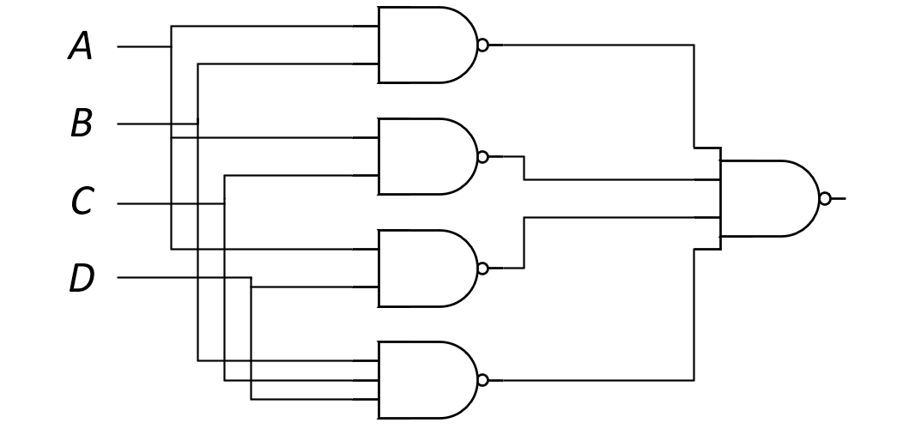


习题解答
画出卡诺图为
最终的电路图为
化简后得到
化为与非与非式为

Slide 13
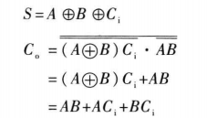
习题解答
5. 写出如图所示逻辑电路的逻辑表达式，并分析其逻辑功能。
1位全加器，A，B为被加数和加数，C_{i}为低位进位，S为和，C_{o}为高位进位

Slide 14


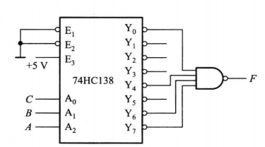
习题解答
6. 使用译码器74HC138和适当的逻辑门实现函数F=A ̅B ̅C ̅+AB ̅C ̅+ABC ̅+ABC.

Slide 15
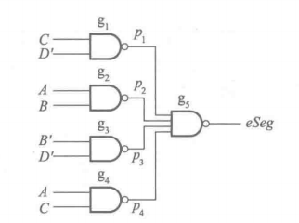
习题解答
7. 根据如下的verilog代码画出逻辑电路图。

Slide 16
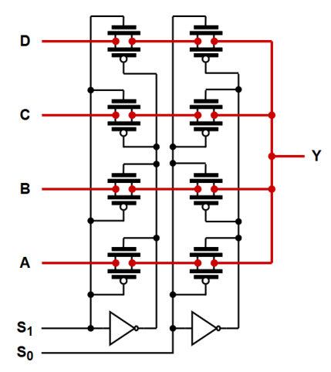
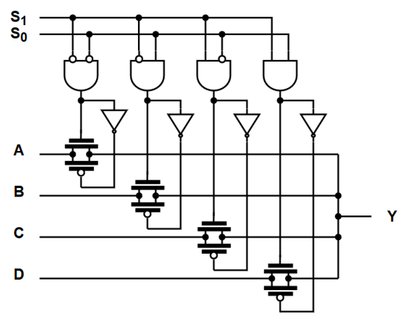
8. 画出一种使用传输门实现4选1多路选择器的电路图， 给出的端口信号如下图所示
习题解答

Slide 17
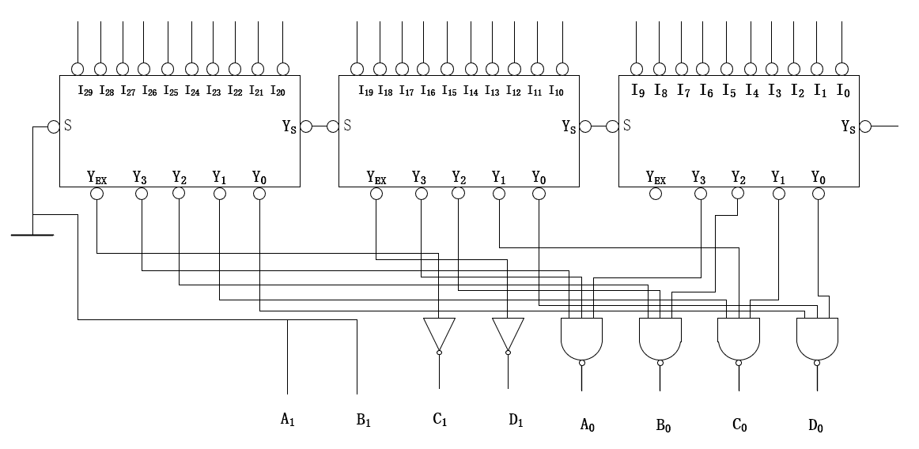
习题解答
9. (1) 假设有一个工作原理与8-3线编码器类似的10-4线的编码器，如下图所示，请用此编码器和必要的门电路搭建一个30-8线的8421码编码器（比如I₂₉对应的8421码为(0010,1001)，则编码器的输出应为00101001），8个输出线的符号从高位到低位分别为A₁ B₁ C₁ D₁ A₀ B₀ C₀ D₀,画出接线图

Slide 18
9(2) 请用两个8-3译码器(如下图所示）和必要的门电路搭建一个16-8线的8421码编码器。8个输出线的符号与上小题一致。写出思路并画出接线图
Step1. （关键只在第二片的部分线）
Step2. 化简
Step3. 画图
第二片的
D₁=(Y₂’Y₁’)’
A₀₌Y₂’Y₁’
B₀=Y₂Y₁
C₀₌Y₂Y₁'
D₀₌Y₀
注意加上第一片的连线
Y₂’ | Y₁’ | Y₀’ | D₁ | A₀ | B₀ | C₀ | D₀
1 | 1 | 1 | 0 | 1 | 0 | 0 | 0
1 | 1 | 0 | 0 | 1 | 0 | 0 | 1
1 | 0 | 1 | 1 | 0 | 0 | 0 | 0
1 | 0 | 0 | 1 | 0 | 0 | 0 | 1
0 | 1 | 1 | 1 | 0 | 0 | 1 | 0
0 | 1 | 0 | 1 | 0 | 0 | 1 | 1
0 | 0 | 1 | 1 | 0 | 1 | 0 | 0
0 | 0 | 0 | 1 | 0 | 1 | 0 | 1

Slide 19
3、4章作业重点
学会判断VTC中V_{OH}、V_{IL}、V_{OL}、V_{IL}是否合理，并能够求出噪声容限的大小
学会根据简单的逻辑表达式画出对应的CMOS门电路。
注意采用上拉电路和下拉电路的方法

Slide 20
3、4章作业重点
明白竞争冒险现象的成因，能判断简单的逻辑表达式是否存在竞争冒险现象
理解门延迟对实际电路的影响，能够画出带延迟的波形图

Slide 21
3、4章作业重点
在认识熟悉的逻辑门基础上，从已给的逻辑门电路中写出逻辑表达式并能利用真值表等方法总结出电路的实际功能，如全加器等。
能够在应用情景下建立相应的逻辑信号模型，并设计相应的逻辑门电路达到题目要求。

Slide 22
3、4章作业重点
在了解掌握译码器、数据选择器和编码器的基础上能够利用上述元件实现某些功能，如实现逻辑函数，或者利用上述元件的扩展特征生成位数更宽的元件。
掌握verilog代码的基础语法，能够看懂verilog代码。

Slide 23
Q & A

